Slide 1
Введение в компьютерную графику

Slide 2
Компьютерная графика
Это область деятельности, в которой компьютеры используются как для синтеза изображений, так и для обработки визуальной информации, полученной из реального мира
Результат этой деятельности также называется компьютерной графикой
Notes:
Компьютерная графика — это область информатики, занимающаяся созданием, обработкой и отображением изображений с помощью компьютеров. Она охватывает как двумерную (2D), так и трёхмерную (3D) графику и используется в различных сферах, включая дизайн, анимацию, кино, видеоигры, архитектурную визуализацию, медицинскую визуализацию и научные симуляции.

Slide 3
О чем этот курс?
Вы узнаете как компьютер работает с изображениями
Изучите базовые алгоритмы визуализации
Научитесь программировать 2D и 3D приложения
Возможно, напишете несколько компьютерных игр
Сможете применить эти навыки в учебе и работе
Notes:
В этом курсе мы разберёмся, как компьютеры работают с изображениями, изучим основные алгоритмы рендеринга и научимся программировать двухмерную и трёхмерную графику.
Вы узнаете, как создаются виртуальные миры в играх, как работают эффекты освещения и текстурирования, а также как визуализировать трехмерные сцены.
Мы будем не только изучать теорию, но и применять её на практике, разрабатывая собственные графические приложения.
Этот курс поможет вам освоить современные технологии компьютерной графики, а также даст вам неплохой старт, если вы решите применять её в своих проектах.

Slide 4
Области применения компьютерной графики

Slide 5
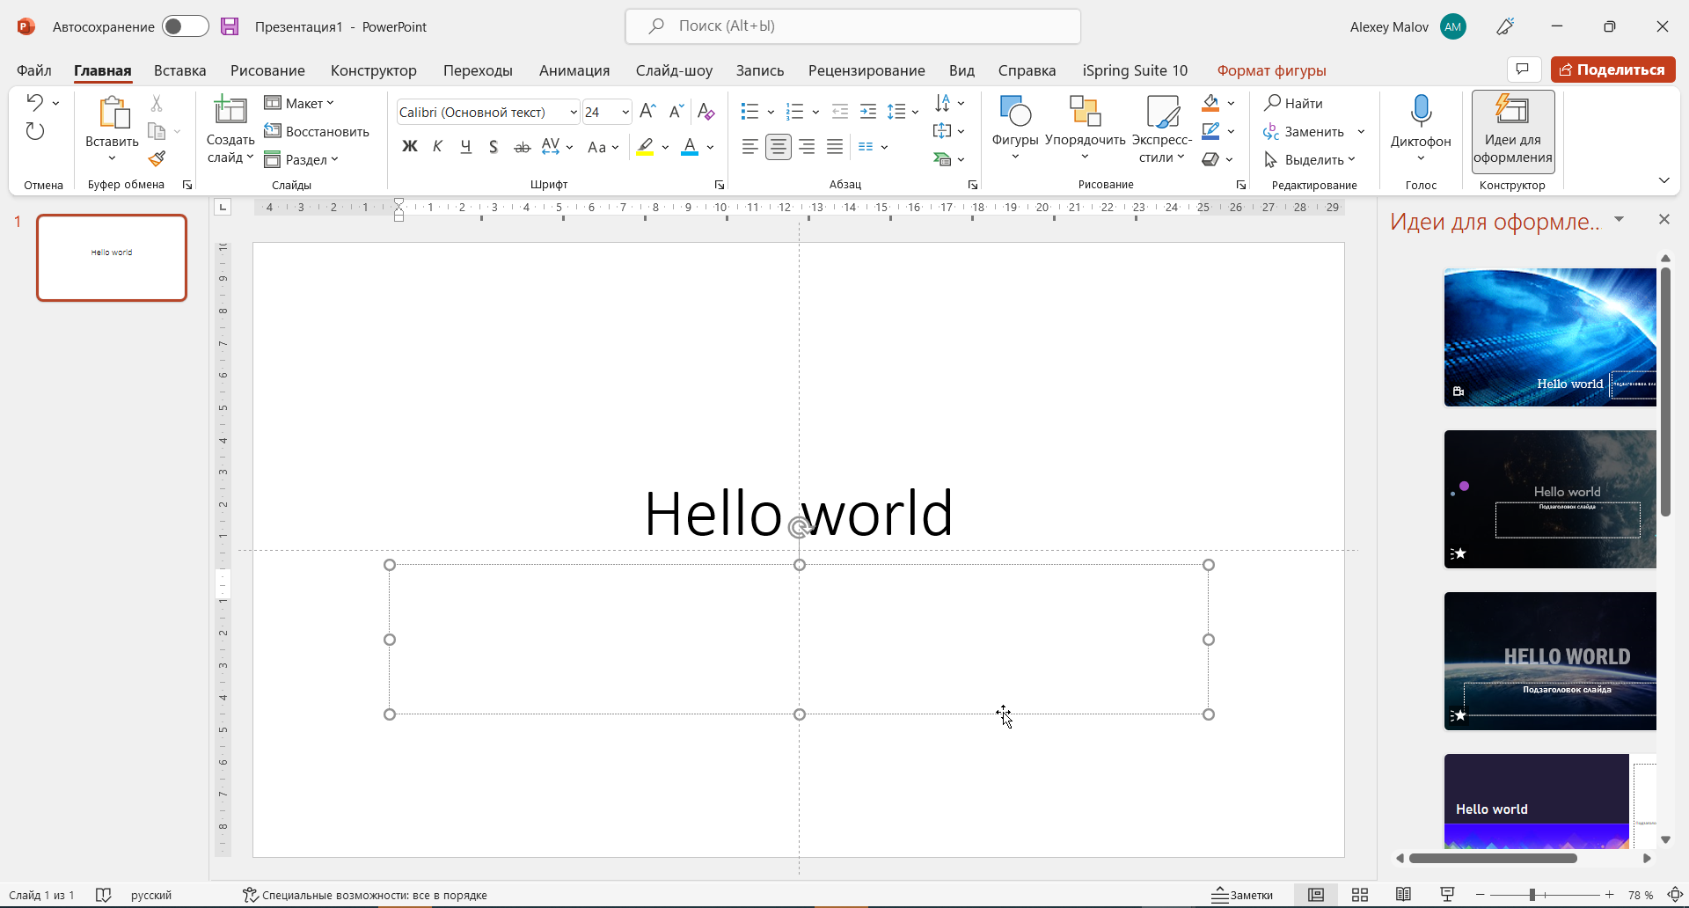
Графический интерфейс пользователя
Notes:
Компьютерная графика играет важную роль в создании графического интерфейса пользователя (GUI). Она используется для визуализации элементов интерфейса, таких как окна, кнопки, иконки и меню. Благодаря компьютерной графике интерфейсы становятся более интуитивно понятными и привлекательными для пользователей. Визуальные эффекты, анимации и переходы помогают улучшить пользовательский опыт, делая взаимодействие с программами более плавным и приятным.

Slide 6
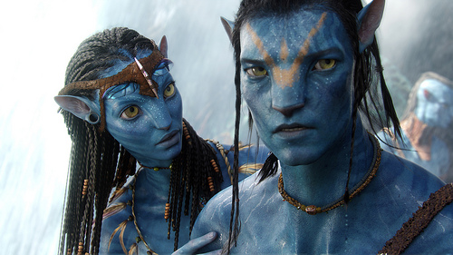
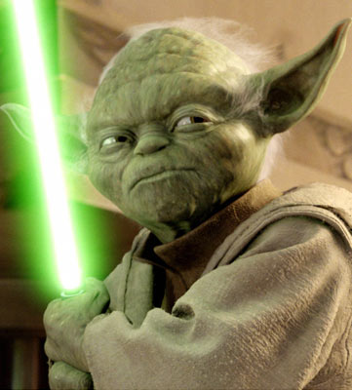
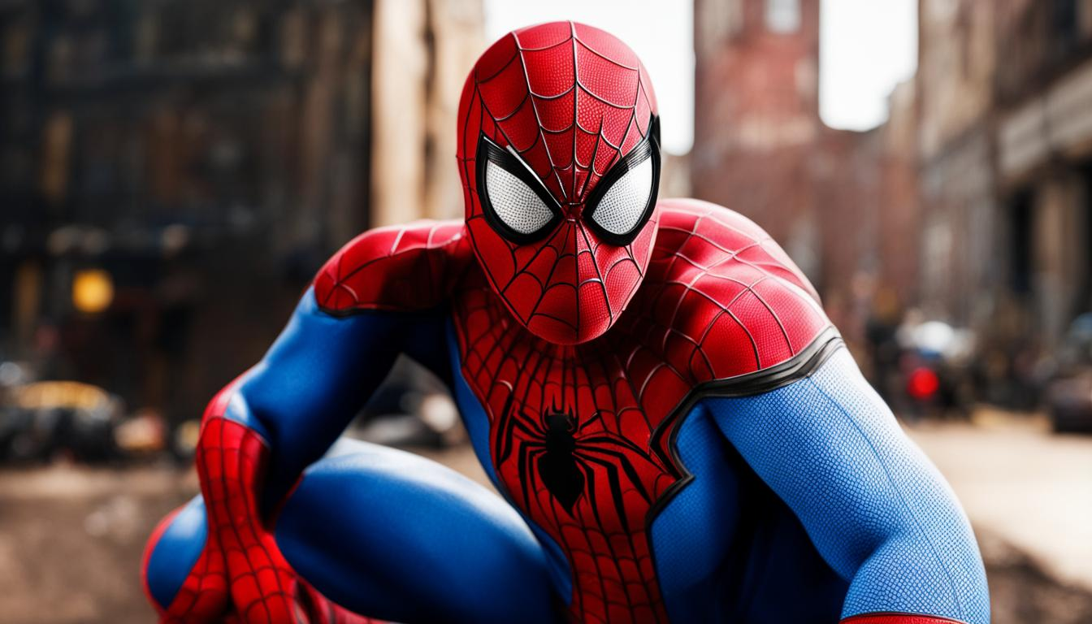
Спецэффекты, цифровая кинематография
Notes:
Компьютерная графика (CGI) играет ключевую роль в создании современных фильмов, позволяя режиссерам и художникам воплощать самые смелые идеи.
Основные области применения:
Визуальные эффекты (VFX) – создание фантастических миров, эпичных сцен разрушений, реалистичных природных явлений (огонь, вода, дым).
Анимация персонажей – моделирование и анимация цифровых героев, включая реалистичную мимику и движения
Захват движения (Motion Capture) – технология, позволяющая переносить движения актёров на цифровых
Создание виртуальных декораций – расширение съемочных площадок за счет компьютерных пейзажей, что особенно полезно в исторических и фантастических фильмах.
Глубокая постобработка – цветокоррекция, наложение эффектов, улучшение качества изображения.
Компьютерная графика позволяет значительно сократить затраты на декорации, каскадёрские трюки и спецэффекты, а также дает возможность создавать сцены, которые невозможно снять в реальности. Благодаря развитию технологий, CGI становится всё более реалистичной и незаметной для зрителя, делая кино более зрелищным и погружающим.

Slide 7
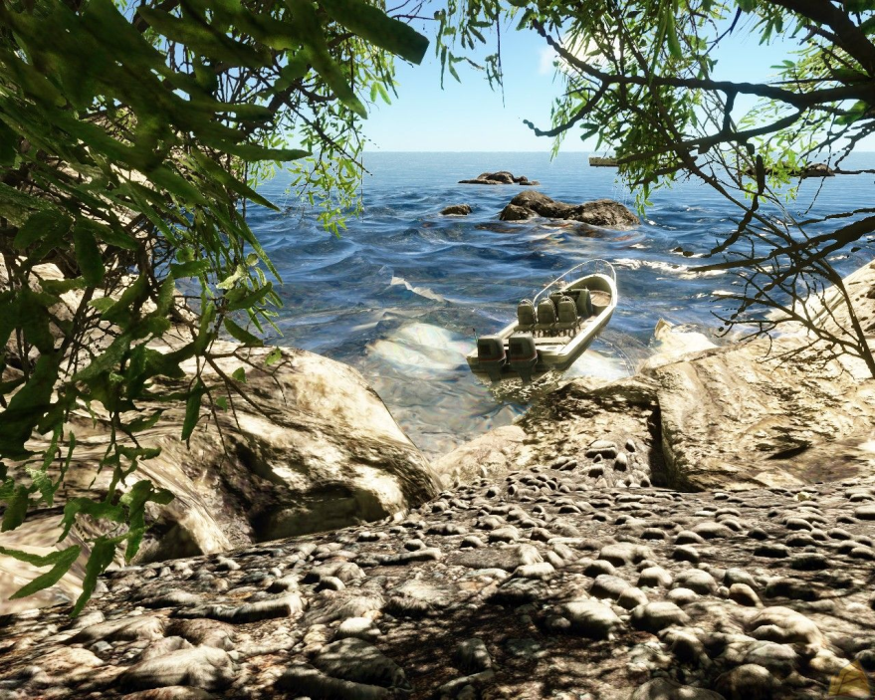
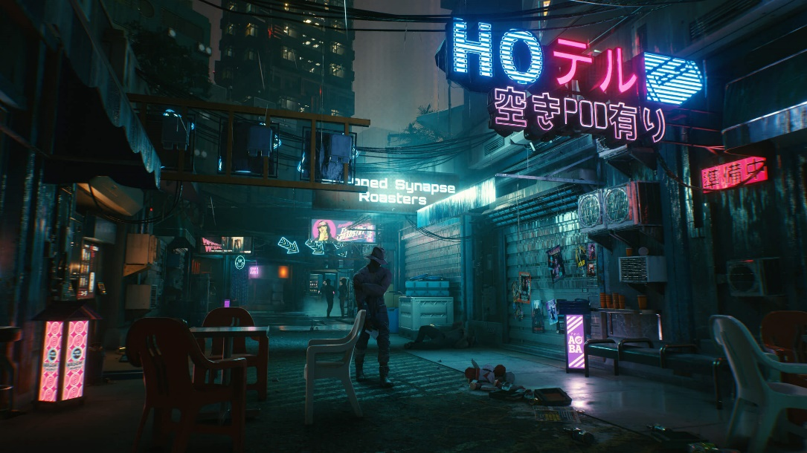
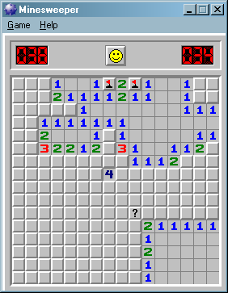
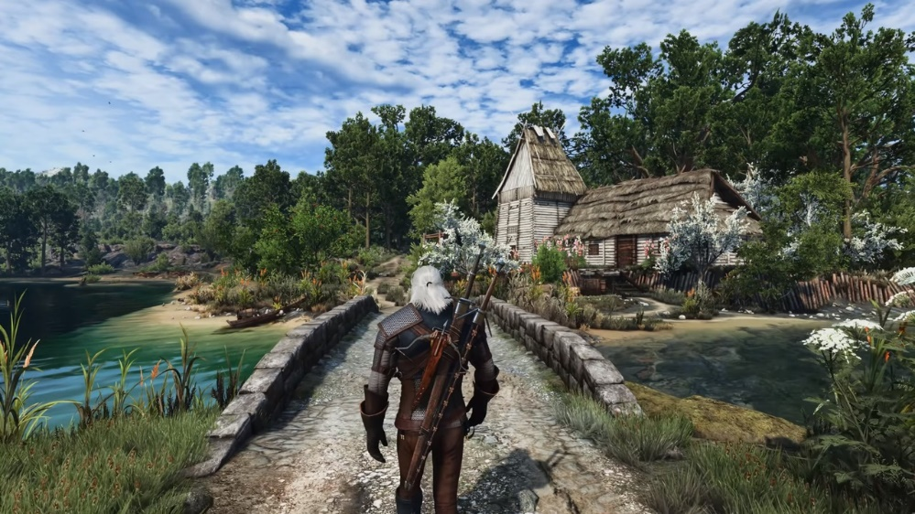
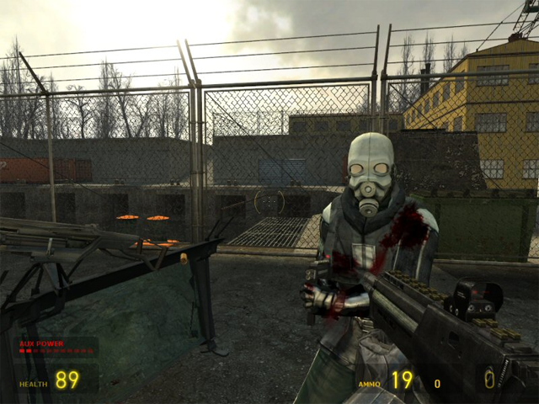
Компьютерные игры
Notes:
Компьютерная графика играет ключевую роль в создании современных компьютерных игр. Она используется для разработки реалистичных и фантастических миров, персонажей и объектов, которые делают игровой процесс более захватывающим и визуально привлекательным. Благодаря компьютерной графике, разработчики могут создавать сложные анимации, спецэффекты и детализированные текстуры, которые погружают игроков в виртуальные вселенные.

Slide 8
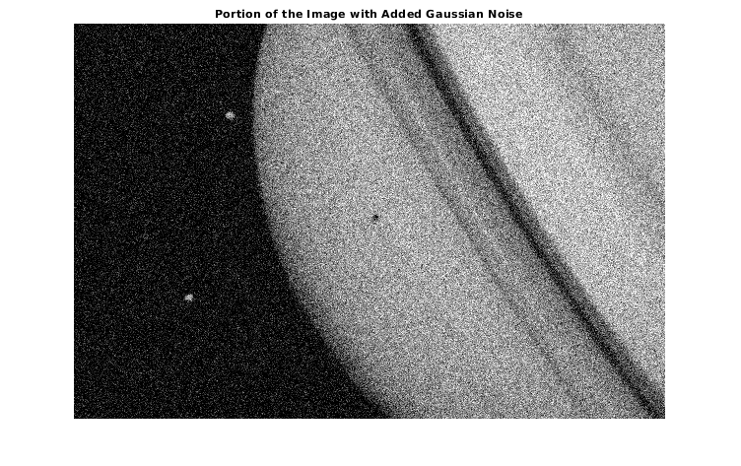
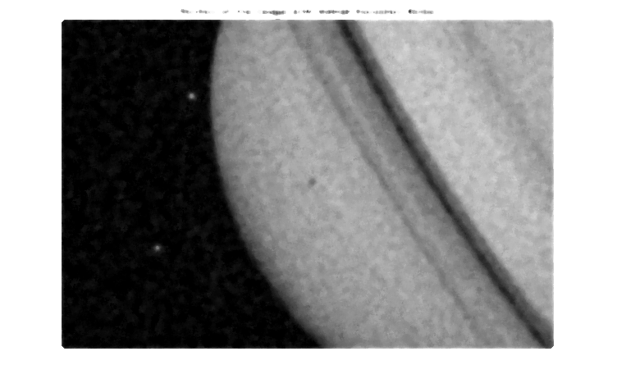
Цифровая фотография и цифровая обработка изображений
Улучшение качества изображений
Устранение шумов и артефактов
Повышение резкости и детализации
Улучшение цветопередачи и коррекция баланса белого
Восстановление старых или поврежденных фотографий
Ретушь и художественная обработка
Удаление дефектов и нежелательных объектов
Улучшение текстуры кожи в портретной фотографии
Применение художественных фильтров и стилизация изображений
Генерация HDR-изображений для высокой детализации
Notes:
Компьютерная графика позволяет значительно улучшать цифровые фотографии. С помощью алгоритмов обработки изображений можно устранить шумы, повысить резкость и восстановить поврежденные снимки. Ретушь помогает сделать изображения более привлекательными, а художественная обработка позволяет придать фотографиям уникальный стиль. Также популярны HDR-технологии, позволяющие добиться лучшей детализации в сложных условиях освещения.

Slide 9
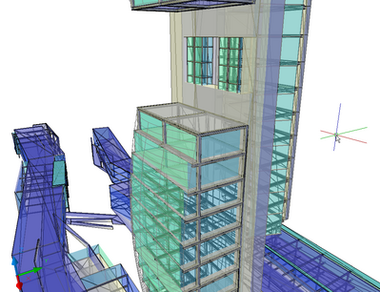
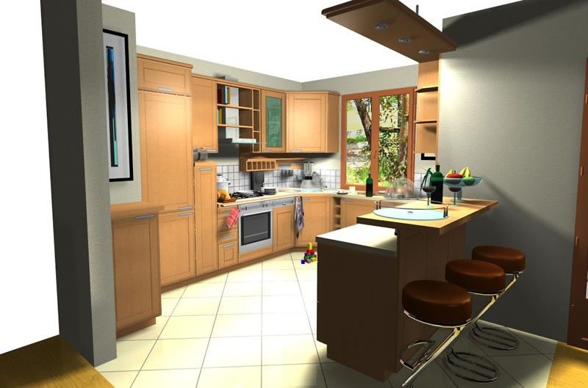
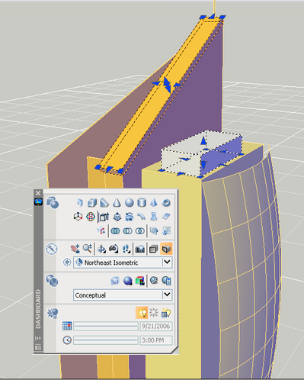
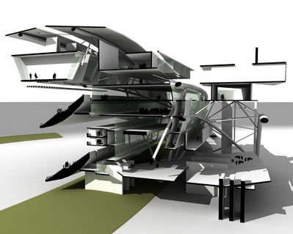
CAD (Computer-aided Design)
Notes:
Системы автоматизированного проектирования (CAD – Computer-Aided Design) широко используют компьютерную графику для создания, редактирования и анализа сложных инженерных объектов.
Основные области применения:
Машиностроение и промышленный дизайн – разработка деталей, механизмов, автомобилей, самолетов с высокой точностью и возможностью виртуального тестирования.
Архитектура и строительство – проектирование зданий, интерьеров, инфраструктуры с фотореалистичными визуализациями.
Микроэлектроника – моделирование интегральных схем и печатных плат перед их производством.
Медицина – создание 3D-моделей органов и протезов для хирургического планирования и производства имплантов.
Анимация и симуляции – моделирование физических процессов (аэродинамика, прочность конструкций) для анализа поведения объектов в реальных условиях.
Роль компьютерной графики в CAD:
Трехмерное моделирование – позволяет визуально оценить конструкцию, проверить её на ошибки и оптимизировать.
Реалистичная визуализация – использование фотореалистичных рендеров помогает оценить внешний вид объекта.
Интерактивные инструменты – позволяют пользователям вращать, масштабировать, изменять модели в реальном времени.
Автоматизированные расчеты – анализ нагрузок, деформаций, прочности материалов с высокой точностью.
Компьютерная графика в CAD-системах значительно ускоряет процесс проектирования, снижает затраты на производство прототипов и повышает точность создаваемых моделей.

Slide 10
Краткая история компьютерной графики

Slide 11
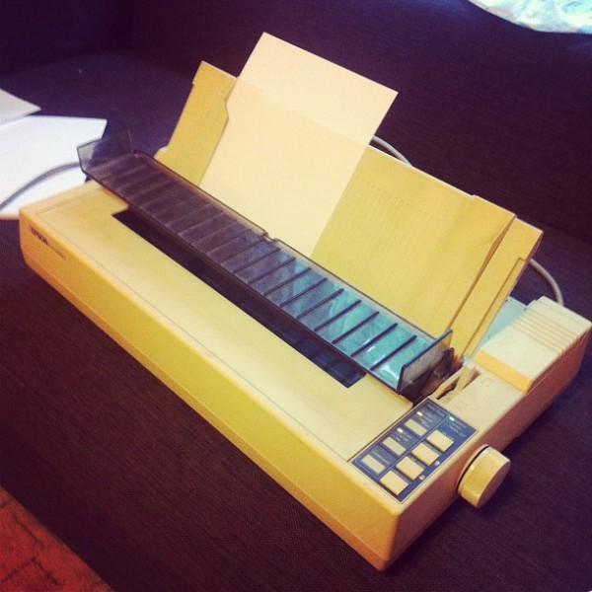
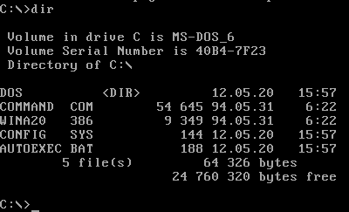
Ранние компьютеры
Notes:
История компьютерной графики начинается с того, что графики не было вовсе. Первые компьютеры не имели экранов в современном понимании — вывод осуществлялся в виде текста, чаще всего на телетайпы или примитивные символьные дисплеи.
Экран представлял собой таблицу символов, каждый из которых кодировался отдельным байтом. Никаких пикселей, цветов или изображений — только буквы, цифры и специальные символы.
Важно понимать, что даже на этом этапе уже существовало понятие видеопамяти, но она хранила не изображение, а коды символов и их атрибуты.

Slide 12
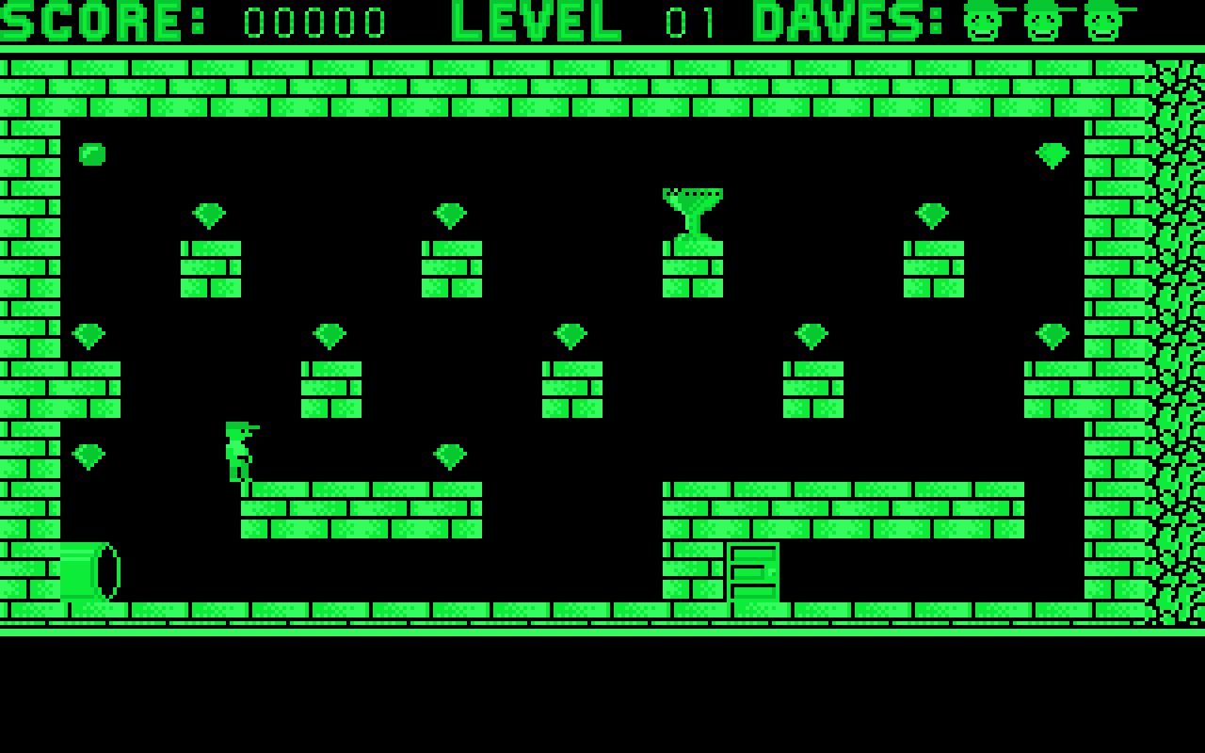
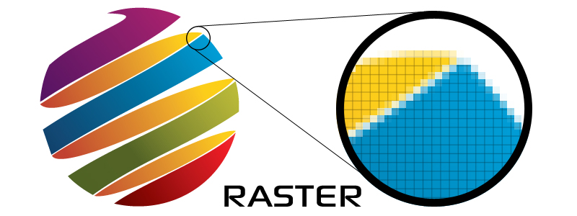
Появление растровой графики
Notes:
Следующий важный шаг — переход от символов к растровой графике, то есть к изображению, состоящему из пикселей.
Теперь экран описывался как двумерный массив точек, каждая из которых могла быть включена или выключена. Это позволило рисовать линии, простые фигуры и примитивные изображения.
Поначалу такие экраны были чёрно-белыми или монохромными, а объём видеопамяти был крайне ограничен, что сильно влияло на разрешение и детализацию.
Тем не менее, именно здесь зарождаются базовые идеи компьютерной графики: координаты, пиксели, разрешение и буфер кадра.

Slide 13
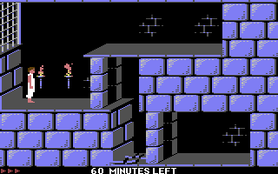
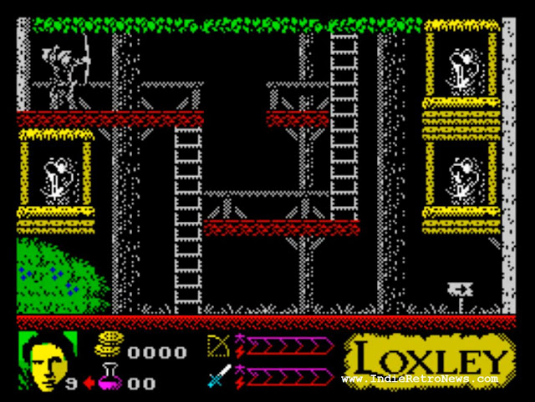
Домашние компьютеры и ранняя цветная графика
Notes:
С появлением домашних компьютеров начинается эпоха цветной 2D-графики.
Из-за ограничений памяти и производительности использовались небольшие палитры цветов, а изображение часто строилось из повторяющихся тайлов и аппаратных спрайтов.
Многие графические возможности реализовывались на уровне железа, а не программно. Это позволяло создавать игры и анимации при минимальных ресурсах.
Именно в этот период формируется тесная связь между компьютерной графикой и видеоиграми.

Slide 14
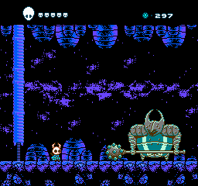
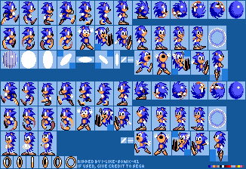
Ранние игровые консоли
Notes:
Интересно, что игровые консоли часто опережали персональные компьютеры в развитии графики.
В отличие от ПК, консоли имели фиксированную аппаратную конфигурацию, что позволяло разработчикам максимально эффективно использовать графическое железо.
Появляются первые эксперименты с псевдо-3D и затем с настоящей трёхмерной графикой. Многие идеи, которые позже станут стандартом для ПК, сначала обкатывались именно на консолях.

Slide 15
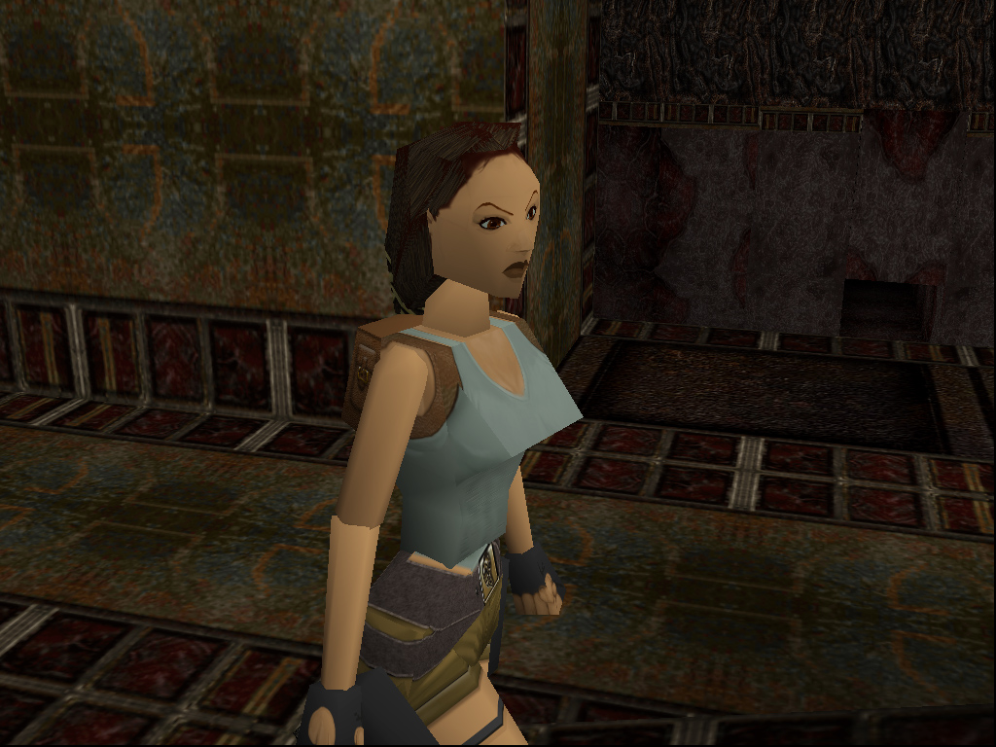
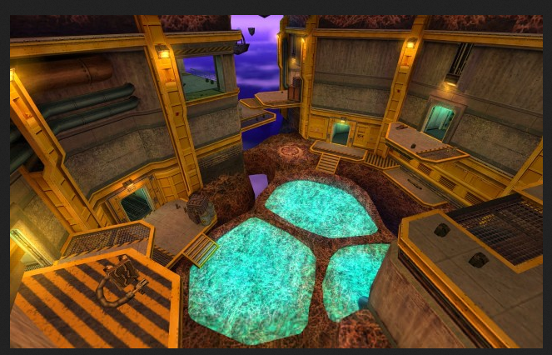
Ранние GPU
Notes:
Следующий ключевой этап — появление специализированных графических процессоров, или GPU.
Графика перестаёт быть задачей CPU и передаётся отдельному устройству, которое умеет быстро выполнять операции с вершинами, текстурами и пикселями.
Первые GPU использовали фиксированный графический конвейер: разработчик мог настраивать параметры, но не менять саму логику обработки.
Это стало основой для массового распространения 3D-графики на персональных компьютерах.

Slide 16
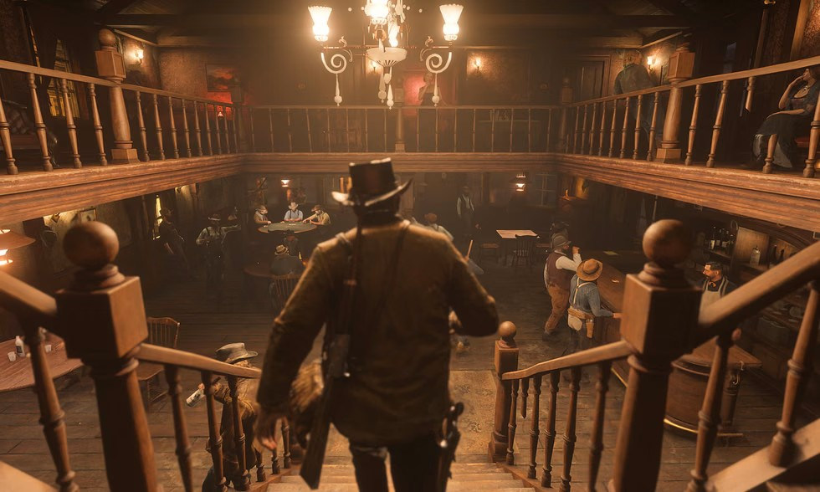
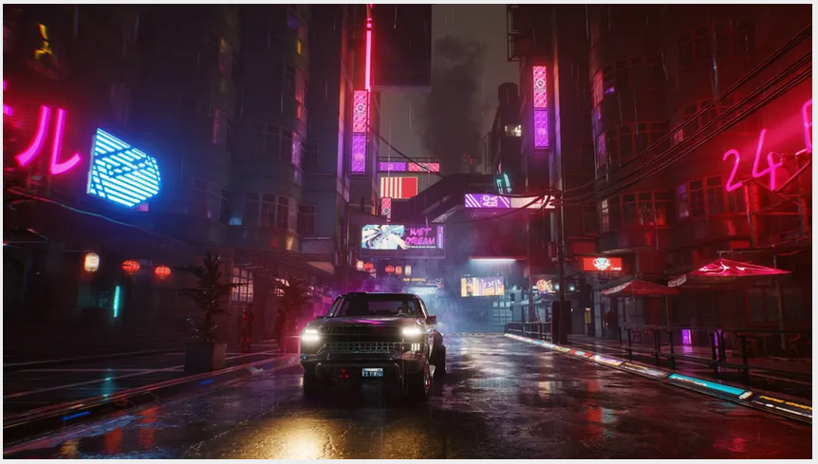
Современная компьютерная графика
Notes:
Современная компьютерная графика — это уже не просто вывод изображения.
GPU стал программируемым и массово параллельным вычислительным устройством. Появились шейдеры, сложные модели освещения, физически корректный рендеринг.
Графика используется не только в играх, но и в науке, инженерии, машинном обучении и визуализации данных.
Именно с этого уровня мы и будем рассматривать компьютерную графику в рамках курса — понимая, как исторические ограничения сформировали современные технологии.

Slide 17
Двухмерная компьютерная графика

Slide 18
Двухмерная компьютерная графика
Область компьютерной графики, которая работает с растровыми и векторными двухмерными изображениями
Применение
UI
Иллюстрации, логотипы, веб-дизайн
Компьютерная графика и анимация
Картография
Обработка фотографий
Виды:
Растровая
Векторная
Notes:
Двухмерная (2D) компьютерная графика — это область компьютерной графики, работающая с изображениями, представленными в двух измерениях (ширина и высота).
Применение:Интерфейсы программ и операционных систем.
Иллюстрации, логотипы, дизайн веб-сайтов.
Игровая графика (спрайты, фоны, анимация).
Картографические приложения.
Обработка фотографий.

Slide 19
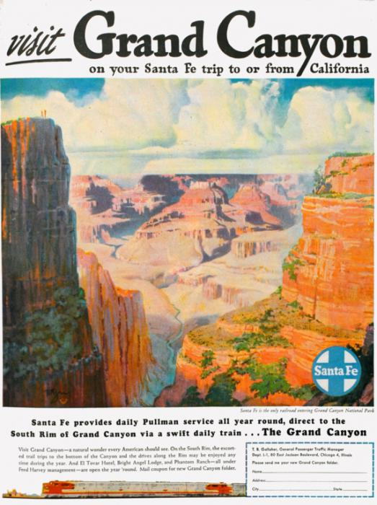
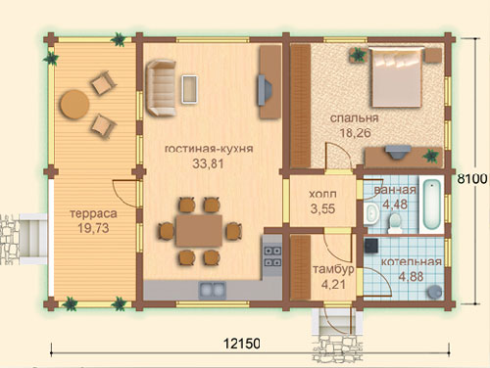
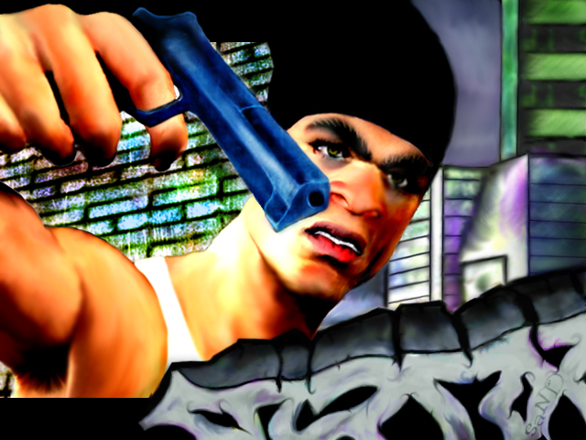

Slide 20
Программы для создания и обработки 2D-изображений и анимации
Растровая графика
Adobe Photoshop
Gimp
Krita
Paint.NET
Векторная графика
CorelDRAW
Adobe Illustrator
Inkscape

Slide 21
Растровая графика

Slide 22
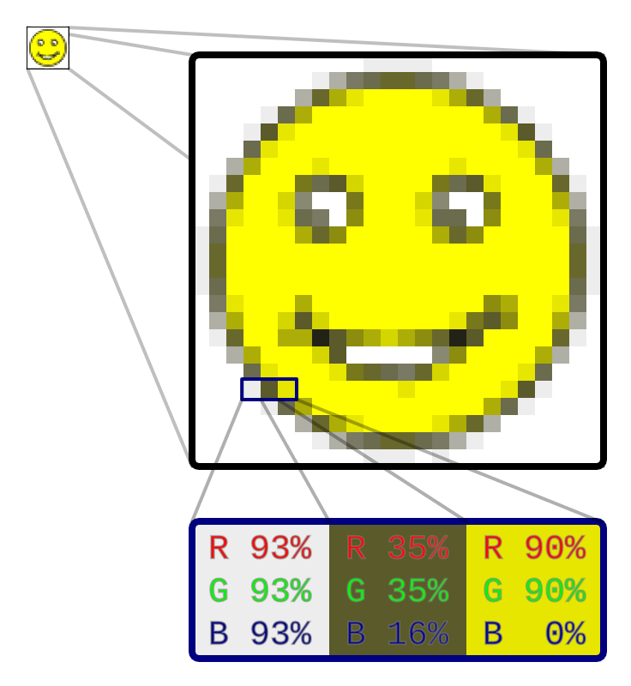
Растровая графика
Представляет изображение в виде прямоугольной сетки пикселей
Пиксель - неделимый объект прямоугольной (квадратной) формы, обладающий определенным цветом и прозрачностью
Notes:
Растровая графика — это способ представления изображения в виде сетки пикселей (маленьких цветных точек), где каждый пиксель имеет свой цвет.
Особенности растровой графики:
Формируется из пикселей, которые располагаются в виде сетки (матрицы).
Разрешение изображения определяется количеством пикселей по ширине и высоте (например, 1920×1080).
Зависимость от масштаба: при увеличении изображение теряет качество (становится «размытым» или «пиксельным»).

Slide 23
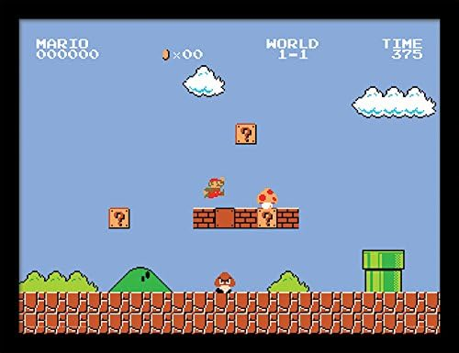

Свойства растровой графики
Разрешение – количество пикселей по горизонтали и вертикали
Глубина цвета – количество бит, используемых на кодирование цвета пикселя

Slide 24
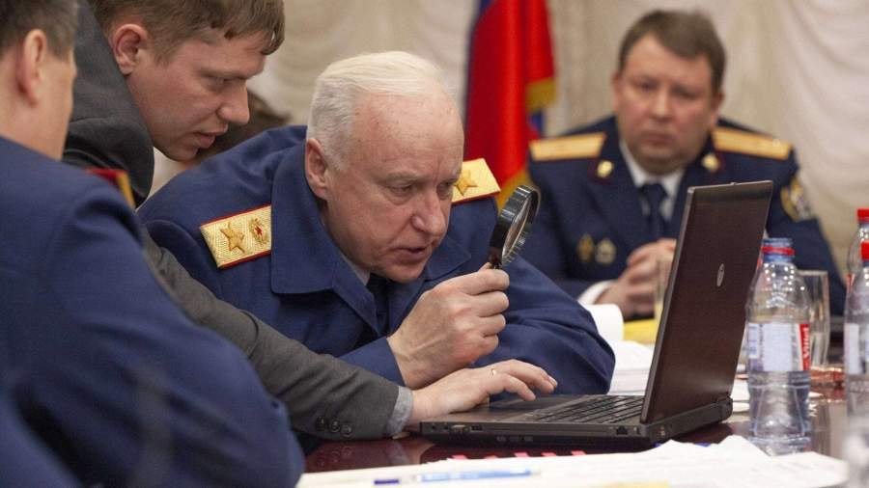
Достоинства и недостатки
Достоинства
Недостатки
Поддержка сложных цветовых переходов и текстур
Реалистичное отображение фотографий и сложных изображений
Широкая совместимость со всеми устройствами
Потеря качества при увеличении
Большой объём файлов при высоком разрешении
Сложность редактирования без потери качества.

Slide 25
Форматы растровых графических файлов
PNG (Portable Network Graphics)
Сжатие без потерь качества
Indexed colors: 1, 2, 4, 8 бит на пиксель + палитра
Grayscale: 1, 2, 4, 8 бит на пиксель
True Color (with/ without alpha): 8/16 бит на канал
JPEG
Сжатие с потерями качества
Не поддерживается прозрачность
WEBP
Сжатие с потерями/без потерь качества
Поддержка прозрачности
GIF
Палитра до 256 цветов
Поддержка анимации
Notes:
Начнём с PNG. Это формат со сжатием без потерь, то есть при сохранении данные не искажаются. PNG очень гибкий по глубине цвета: он может хранить изображения с индексированной палитрой — от 1 до 8 бит на пиксель, в градациях серого, а также в режиме True Color — 8 или 16 бит на канал. Важная особенность PNG — поддержка альфа-канала, то есть полупрозрачности, поэтому он часто используется для интерфейсов, иконок и схем.
Дальше — JPEG. Это формат со сжатием с потерями, где часть информации отбрасывается ради уменьшения размера файла. JPEG хорошо подходит для фотографий, где небольшие искажения незаметны глазу, но плохо подходит для текста, схем и резких границ. Прозрачность в JPEG не поддерживается.
WEBP — более современный формат, разработанный для веба. Он может работать как со сжатием с потерями, так и без потерь, и при этом обычно даёт меньший размер файла, чем PNG или JPEG. В отличие от JPEG, WEBP поддерживает прозрачность, поэтому его всё чаще используют в веб-разработке.
И наконец, GIF. Это формат с ограниченной палитрой — до 256 цветов, поэтому он не подходит для фотографий. Зато у него есть важная особенность — поддержка анимации, благодаря чему GIF до сих пор используется для коротких зацикленных анимаций, несмотря на устаревшую цветовую модель.
Если обобщить, выбор формата — это всегда компромисс между качеством, размером файла и функциональностью: прозрачность, глубина цвета и анимация.

Slide 26
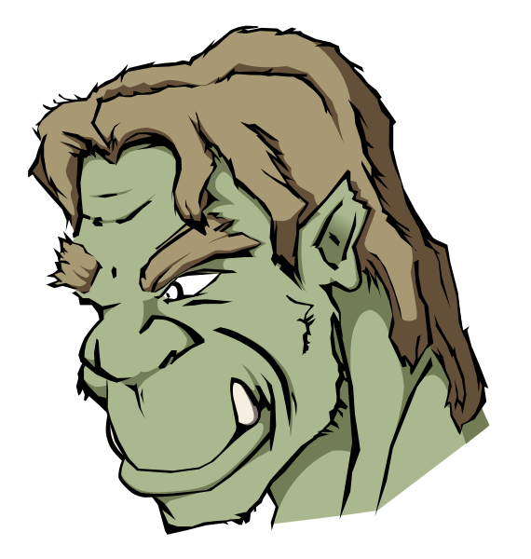
Векторная графика

Slide 27
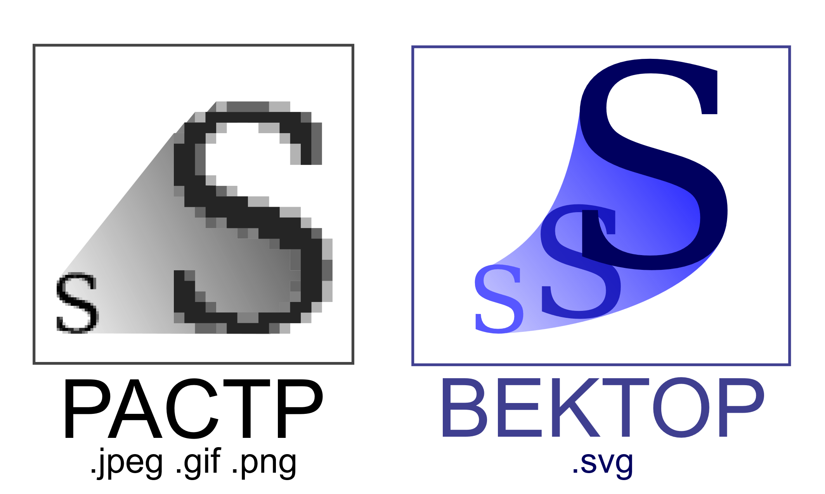
Векторная графика
Способ представления изображений с помощью математических формул, описывающих отрезки прямых и кривых линий, многоугольники и другие объекты

Slide 28
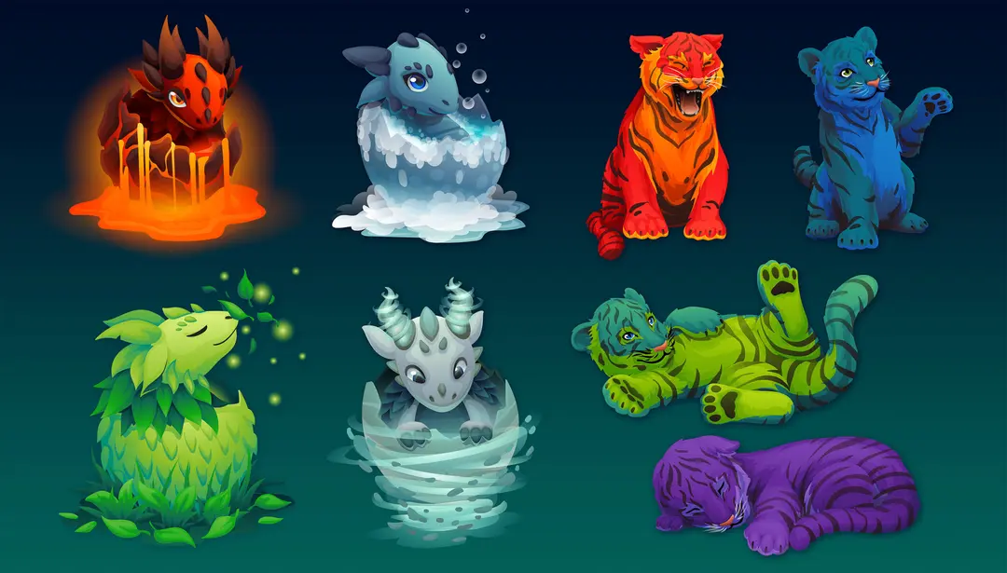
Особенности векторной графики
Описывает не отдельные пиксели изображения, а геометрические примитивы
Свойства примитивов:
Координаты ключевых точек
Геометрические трансформации
Цвет обводки и заливки
Толщина контура
Градиент

Slide 29
Достоинства
Для описания геометрических объектов требуется меньше данных
Векторные изображения зачастую имеют меньший размер, нежели растровые
Векторные изображения можно поворачивать, масштабировать и деформировать без потерь
Легко анимировать, изменяя параметры векторных объектов
Notes:
Векторные файлы обычно компактны, поскольку они хранятся в виде инструкций для построения изображения, а не в виде пикселей. Это делает их удобными для хранения и передачи по сети.
Векторные изображения могут быть масштабированы без потери качества. Поскольку они основаны на математических уравнениях, изменение размера не влияет на четкость изображения. Это особенно полезно для печати высококачественных изображений.
Векторные объекты могут быть легко изменены и отредактированы. Вы можете легко изменять цвет, форму, размер и другие характеристики объектов без потери качества.
Векторная графика может использоваться для создания анимаций. Путем изменения параметров векторных объектов с течением времени можно создавать плавные и динамичные анимации.

Slide 30
Недостатки
Не всякое изображение можно адекватно представить в виде набора примитивов, в частности – фотореалистичные изображения
Трудоёмкость обработки зависит от количества векторных примитивов
Notes:
Векторная графика не всегда подходит для создания фотореалистичных изображений с большим количеством деталей, текстур и теней. Растровая графика, как правило, более подходит для таких задач.
Векторная графика не всегда хорошо справляется с имитацией естественных красок, таких как акварель, масло и другие, которые могут лучше выражаться с использованием растровых методов.
Векторные файлы могут стать относительно большими, особенно при сложных изображениях с большим количеством векторных объектов и сложных путей.

Slide 31
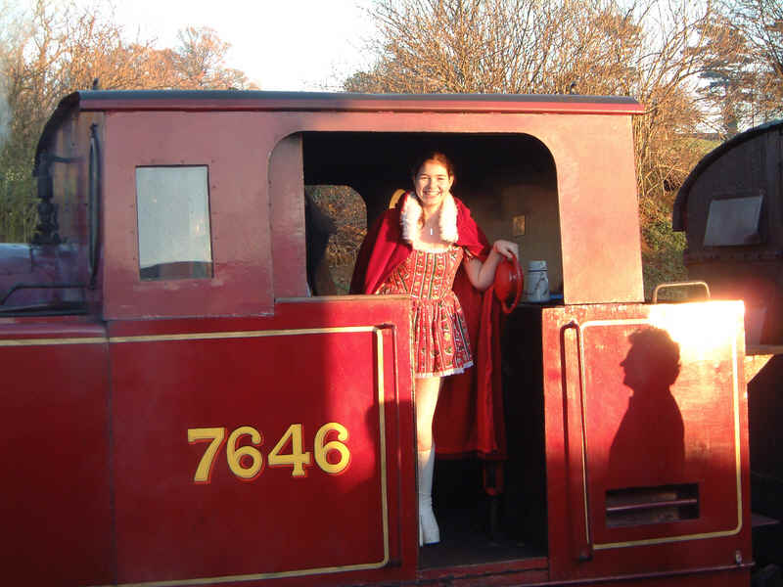
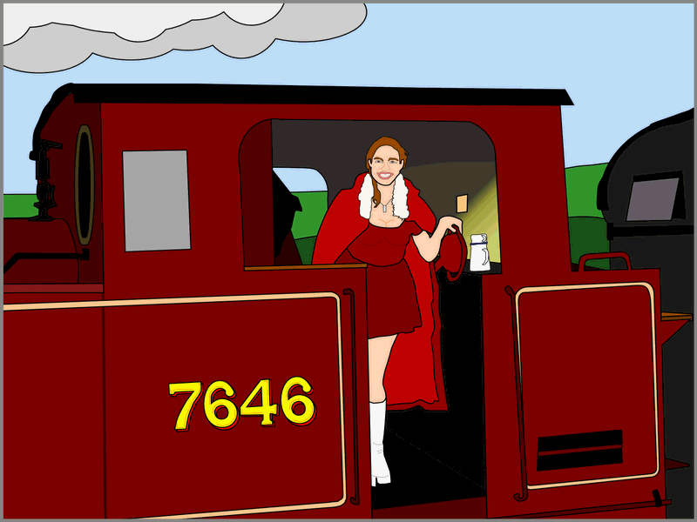

Slide 32
Форматы файлов векторных изображений
SVG (Scalable Vector Graphics)
EPS (Encapsulated PostScript)
AI (Adobe Illustrator Artwork)
Notes:
SVG (от англ. Scalable Vector Graphics — масштабируемая векторная графика) — язык разметки масштабируемой векторной графики, созданный Консорциумом Всемирной паутины (W3C) и входящий в подмножество расширяемого языка разметки XML, предназначен для описания двумерной векторной и смешанной векторно/растровой графики в формате XML.
Encapsulated PostScript (EPS) — формат файлов, базирующийся на подмножестве языка PostScript и предназначенный для обмена графическими данными между различными приложениями. Формат EPS был создан компанией Adobe и послужил базой для создания ранних версий формата Adobe Illustrator.
Adobe Illustrator Artwork (AI) — векторный формат хранения графической информации, является проприетарным. Разработан компанией Adobe Systems для представления одностраничных векторных изображений в формате EPS или PDF. При сохранении в программе Adobe Illustrator файлу присваивается расширение .ai.

Slide 33
Трехмерная графика

Slide 34
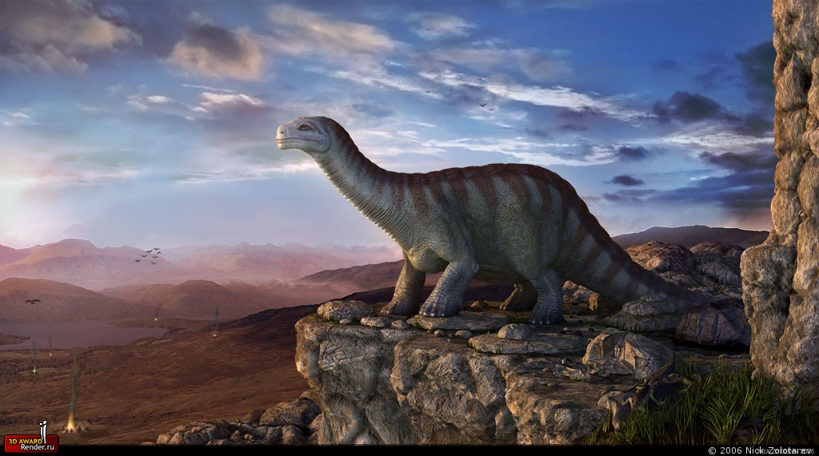
Трехмерная графика
Статические и динамические компьютерные изображения, создаваемые при помощи компьютера, которые передают эффект трехмерности изображаемых объектов
Процесс создания таких изображений
Область изучения методик создания трехмерных изображений и связанные с ними технологии
Notes:
В самом общем смысле, трёхмерная графика — это статические и динамические компьютерные изображения, создаваемые с помощью компьютера и передающие эффект трёхмерности объектов, то есть ощущение объёма, глубины и пространства.
Важно понимать, что под трёхмерной графикой понимают сразу несколько вещей.
Во-первых, это результат — сами изображения или анимации, которые мы видим: кадры из игр, фильмов, визуализации, 3D-модели.
Во-вторых, это процесс создания таких изображений.
Он включает моделирование формы объектов, задание материалов, освещения, положения камеры и, при необходимости, анимацию. Всё это в итоге сводится к вычислению двумерного изображения на экране.
И в-третьих, трёхмерная графика — это область изучения, которая рассматривает методы и алгоритмы создания 3D-изображений, а также связанные с ними технологии: геометрию, преобразования, освещение, рендеринг и аппаратное ускорение.
В рамках курса мы будем смотреть на трёхмерную графику именно с этой точки зрения — как на совокупность математических моделей, алгоритмов и вычислительных методов, лежащих в основе визуального результата.

Slide 35
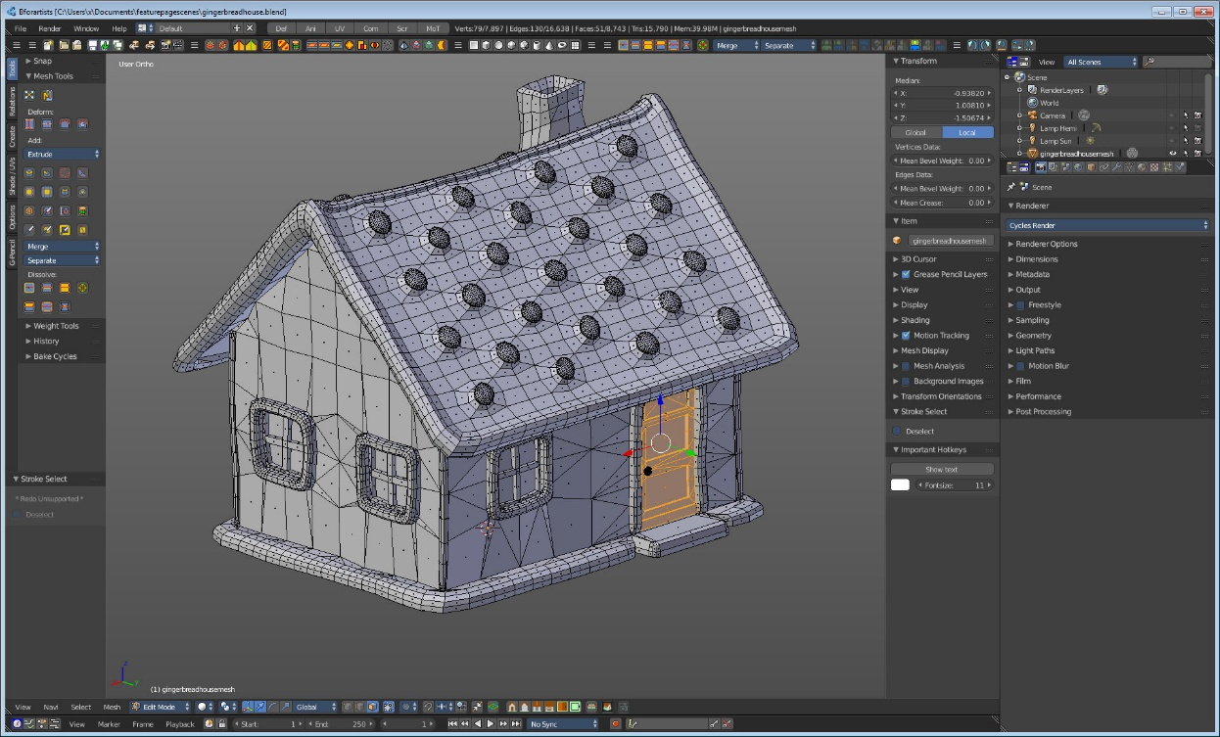
Этапы создания 3D изображения
Моделирование: создание трёхмерных объектов с помощью полигонов, кривых и других геометрических примитивов
Текстурирование: нанесение изображений (текстур) на поверхность объектов для придания им реалистичного вида
Освещение: моделирование света и теней для создания глубины и реализма
Анимация: движение и трансформация 3D-объектов
Рендеринг: преобразование 3D-сцены в 2D-изображение.
Notes:
Создание трёхмерного изображения — это не один шаг, а последовательность этапов, которые вместе образуют так называемый 3D-конвейер.
Первый этап — моделирование.
На этом этапе создаётся форма объектов: их геометрия. Объекты описываются с помощью полигонов, кривых и других геометрических примитивов. По сути, мы задаём «каркас» будущей сцены, определяя, где и какой формы находятся объекты.
Следующий этап — текстурирование. Здесь на поверхность объектов наносятся изображения — текстуры, которые задают цвет, детали поверхности, узоры и мелкие неровности. Без текстур модель выглядит абстрактной и «пластиковой», а текстуры позволяют придать ей реалистичный или стилизованный внешний вид.
Далее идёт освещение. На этом этапе моделируется поведение света в сцене: источники света, их интенсивность, цвет, а также тени и отражения. Освещение играет ключевую роль в восприятии глубины и формы объектов — именно свет делает сцену визуально объёмной.
После этого, при необходимости, выполняется анимация. Она отвечает за движение и трансформацию 3D-объектов: перемещение, вращение, деформации, а также изменение параметров сцены во времени. Анимация используется в играх, фильмах, симуляциях и интерактивных приложениях.
Завершающий этап — рендеринг. Это процесс преобразования трёхмерной сцены в двумерное изображение, которое мы видим на экране. На этом этапе учитываются геометрия, текстуры, освещение и положение камеры, а результатом становится финальный кадр или последовательность кадров.
Важно, что на практике эти этапы часто переплетаются, но концептуально именно такая структура помогает понять, как из набора данных получается визуальный результат.

Slide 36
Преимущества и недостатки
Преимущества
Недостатки
Реалистичность и детализированность изображений
Возможность создания сложных сцен и эффектов
Возможность просмотра объекта с разных точек зрения
Высокие требования к вычислительным ресурсам
Сложность создания и редактирования
Длительное время рендеринга сложных сцен.

Slide 37
Программы для создания и обработки 3D-графики
Autodesk 3ds Max
Autodesk Maya
Lightwave 3d
Poser
Pov-Ray
Blender
Bryce
https://en.wikipedia.org/wiki/List_of_3D_computer_graphics_software

Slide 38
Отличия от двухмерной графики
Трёхмерные геометрические данные хранятся в памяти для последующего формирования 2D-изображений
Этот процесс может быть как длительным, так и происходить в реальном времени
Современные графические программы совмещают 2D и 3D технологии:
2D-приложения используют элементы 3D для освещения
3D-программы применяют 2D-технологии для постобработки.

Slide 39
Цвет

Slide 40
Природа цвета
Свет взаимодействует с телами, на которые попадает
Часть световой энергии поглощается
Часть – рассеивается
Часть – отражается
Мы видим не сами тела, а свет, от них отраженный.

Slide 41
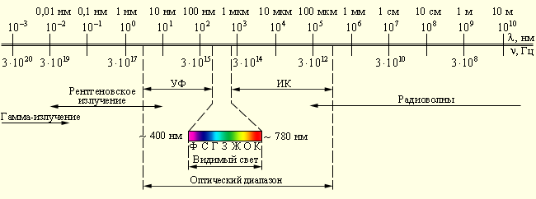
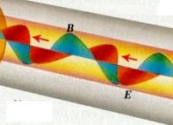
Видимый свет – всего лишь часть спектра Э/М волн
Notes:
Видимый свет — это часть спектра электромагнитных волн, которую человеческий глаз способен воспринимать.
Он занимает диапазон длин волн от примерно 380 до 740 нанометров. Видимый свет является лишь небольшой частью всего электромагнитного спектра, который включает также радиоволны, микроволны, инфракрасное излучение, ультрафиолетовое излучение, рентгеновские лучи и гамма-лучи1

Slide 42
Белый свет является смесью волн всех частот видимого диапазона
Различные вещества поглощают, отражают и рассеивают э/м волны различной частоты по разному
Это приводит к тому, что до человеческого глаза доходит лишь часть светового спектра
Благодаря этому объекты кажутся нам окрашенными в различные цвета

Slide 43
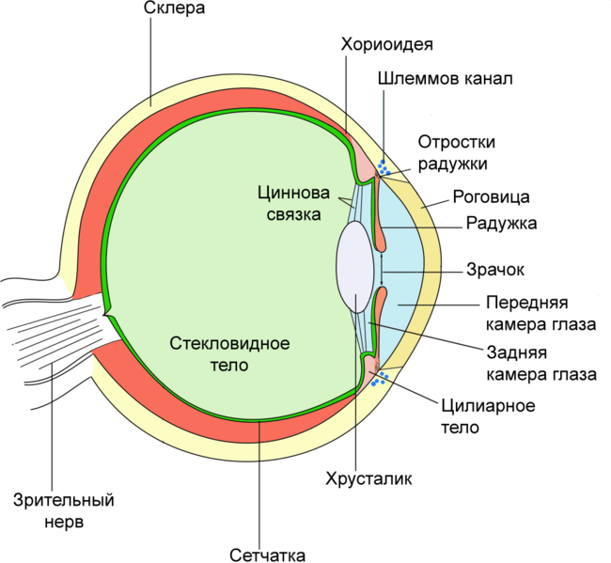
Строение человеческого глаза
Notes:
Человеческий глаз состоит из нескольких основных частей, каждая из которых выполняет свою функцию:
Роговица - прозрачная передняя часть глаза, которая пропускает свет и защищает глаз от внешних повреждений.
Хрусталик - прозрачная структура, расположенная за роговицей, которая фокусирует свет на сетчатке.
Сетчатка - внутренняя оболочка глаза, содержащая светочувствительные клетки (палочки и колбочки), которые преобразуют свет в нервные импульсы.
Зрачок - отверстие в центре радужки, через которое свет попадает в глаз.
Радужка - цветная часть глаза, регулирующая количество света, попадающего через зрачок.
Склера - белая внешняя оболочка глаза, обеспечивающая его форму и защиту.
Зрительный нерв - передает нервные импульсы от сетчатки к мозгу, где они интерпретируются как визуальные образы1.

Slide 44
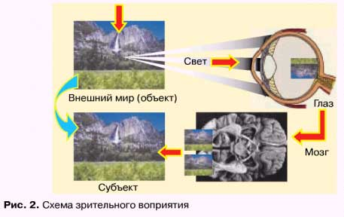
Работа зрительной системы человека
Notes:
Система зрительного восприятия человека работает следующим образом:
Когда световые волны попадают в глаз, они проходят через роговицу и хрусталик, которые фокусируют свет на сетчатке. Сетчатка содержит светочувствительные клетки, называемые палочками и колбочками. Палочки отвечают за восприятие яркости и работают при низком уровне освещенности, тогда как колбочки реагируют на световые волны различной частоты и обеспечивают цветовое зрение.
Эти клетки преобразуют свет в электрические сигналы, которые передаются по зрительным нервам к мозгу. Мозг интерпретирует эти сигналы и формирует стереоизображение, которое дает информацию о расстоянии до объектов. Таким образом, зрительная система человека позволяет воспринимать окружающий мир в трех измерениях и различать цвета.

Slide 45
Человеческое зрение
Попадая в глаз человека световые волны проецируются на поверхности сетчатки
Рецепторы сетчатки, отвечающие за восприятие яркости цвета, называются палочками
Элементы, называемые колбочками, по разному реагируют на световые волны различной частоты, что и вызывает восприятие цвета
Мозг интерпретирует электрические сигналы от зрительных нервов с обоих глаз и формирует стереоизображение, дающее информацию о расстоянии до объектов
Notes:
Свет входит в глаз через прозрачную часть передней поверхности глаза, называемую роговицей. Роговица фокусирует свет на задней поверхности глаза.
Сетчатка, находящаяся на задней стенке глаза, является тонким слоем, содержащим миллионы светочувствительных клеток, называемых фоторецепторами. Есть два типа фоторецепторов: палочки, отвечающие за зрение в темноте, и конусы, обеспечивающие цветное зрение в светлых условиях.
Когда свет попадает на фоторецепторы, он инициирует химические реакции, преобразующие световую энергию в электрические сигналы.
Электрические сигналы затем передаются через зрительный нерв, который отправляет их в мозг.
Мозг принимает электрические сигналы от зрительного нерва и обрабатывает их в зрительном коре, создавая окончательное восприятие изображения.
Каждый глаз формирует свое собственное изображение, и затем мозг комбинирует эти два изображения в одно, что обеспечивает стереозрение и глубину восприятия.

Slide 46
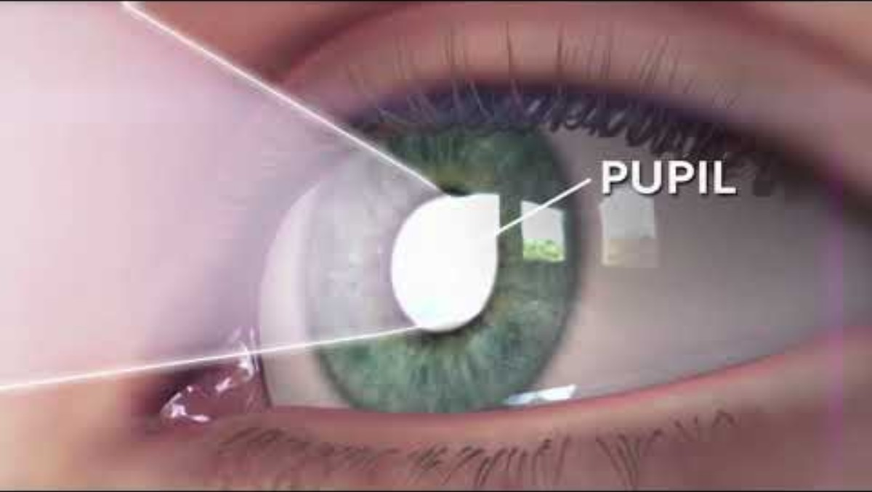

Как работает глаз человека
https://youtu.be/FlCG2Z9bnTM

Slide 47
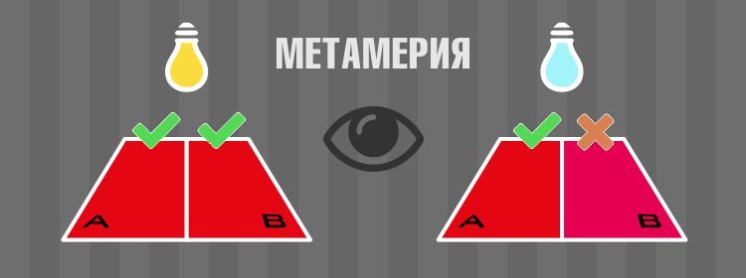
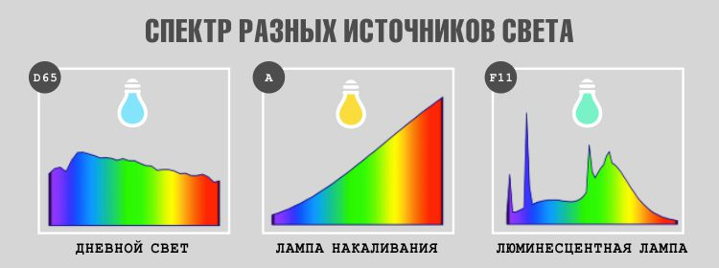
Цвет
Цвет – это субъективное восприятие зрительной системой человека электромагнитных волн видимого диапазона
Метамерия – свойство зрения вызывать одинаковые световые ощущения на свет разного спектрального состава
Цвета, одинаково окрашенные под одним источником света, могут различаться под другим источником света

Slide 48
Дальтонизм
Нарушение цветового восприятия, связанное с дефектами колбочек сетчатки
Причина: мутации в генах, отвечающих за восприятие красного и зеленого цветов (X-хромосома)
Чаще всего страдают мужчины. Передаётся от матери к сыну.
Типы дальтонизма:
Протанопия – отсутствие красных колбочек.
Дейтеранопия – отсутствие зеленых колбочек.
Тританопия – отсутствие синих колбочек (редкость).
Аномальная трихромазия – ослабленное восприятие одного из цветов.
Монохромазия – полное отсутствие цветового зрения (крайне редкий случай)
Дальтоники могут использовать специальные фильтры, программы и адаптированные цветовые схемы
Notes:
Дальтонизм — это не болезнь, а особенность восприятия цветов, связанная с недостатком или отсутствием одного из типов колбочек в сетчатке глаза. Чаще всего он передается по наследству, так как гены, отвечающие за восприятие красного и зеленого, расположены в X-хромосоме.
Существует несколько типов дальтонизма: при протанопии человек не различает красные оттенки, при дейтеранопии — зеленые, а при тританопии — синие. В редких случаях встречается монохромазия, когда человек видит только оттенки серого.
Хотя дальтонизм создает определенные трудности, люди с таким зрением могут адаптироваться с помощью фильтров, программного обеспечения и специальных цветовых схем, используемых в интерфейсах.

Slide 49
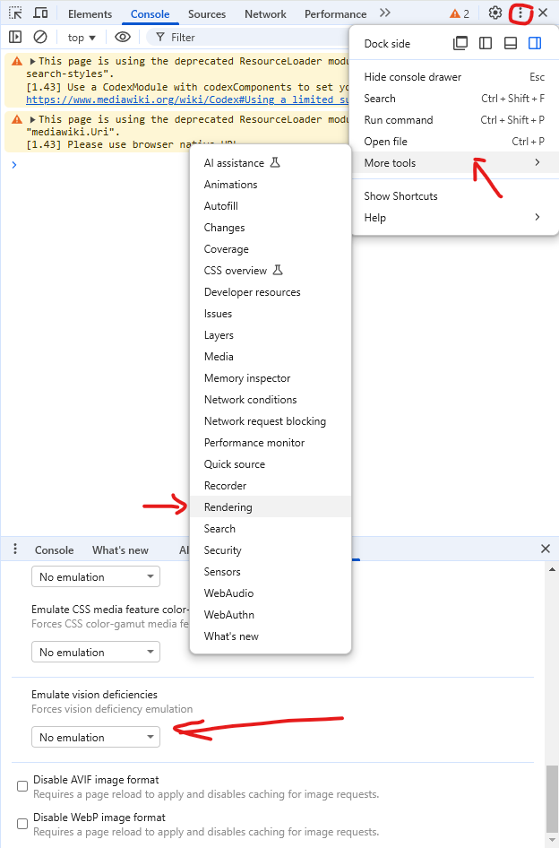
Эмуляции нарушений зрения в Google Chrome

Slide 50
Цвет в компьютерной графике
Установлено, что колбочки человека наиболее чувствительны к трем основным цветам видимого диапазона:
Красному
Зеленому
Синему
Эти 3 базовых цвета образуют трехмерное цветовое пространство RGB
Цвет кодируется тройкой чисел, задающих интенсивность источника красного, синего и зелёного цвета
Notes:
Многие устройства отображения, такие как мониторы и дисплеи, работают с цветом в формате RGB. Это связано с тем, что чувствительность человеческого зрения к красному, зеленому и синему цветам хорошо соответствует особенностям работы фоторецепторов в глазу.
RGB представляет аддитивную цветовую модель, где комбинация красного, зеленого и синего света в различных пропорциях создает разноцветные тоновые оттенки. При сложении всех трех основных цветов в равных пропорциях получается белый цвет. Это отражает способ, каким работают дисплеи, светодиоды и другие источники света.

Slide 52
RGB-цвет
148
190
190, 148, 217
217

Slide 53
Дискретизация цветовых составляющих
Спектр частот и электромагнитных волн имеет «непрерывную» структуру
Интенсивность каждой цветовой составляющей можно выразить действительными числами в диапазоне от 0 до 1
0 – отсутствие сигнала, 1 – максимальный уровень сигнала
Непрерывный диапазон обычно выражается целыми числами
Пример: от 0 до 255 – по одному байту на каждый цветовой компонент

Slide 54
Цветовые режимы
16’777’216 цветов (24/32 бита на пиксель)
xRGB – 30bit/pixel
scRGB – 48bit/pixel
Устаревшие режимы:
Монохромный (1 бит на пиксель)
16 цветов (4 бита на пиксель)
256 цветов (8 бит на пиксель)
32’658 цветов (15 бит на пиксель)
65’536 цветов (16 бит на пиксель)

Slide 55
Интересные видео
Есть ли цвет, которого никто не видел
Как видят дальтоники
Как появилось видео
What is an Image, Anyway?

Slide 56
Графические устройства компьютера

Slide 57
Графические устройства компьютера
Компоненты, которые отвечают за обработку, ввод и вывод графической информации
Устройства обработки графики
Графический процессор (GPU)
Центральный процессор
Оперативная (RAM) и видео память (VRAM)
Устройства вывода графики
Мониторы, проекторы, плоттеры, принтеры, VR-устройства
Устройства ввода графики
Планшеты, сканеры, фото и видео-камеры, 3D сканеры
Notes:
Устройства обработки графики отвечают за генерацию и обработку изображений.
Графический процессор (GPU, видеокарта)
Аппаратный ускоритель графики, выполняющий сложные вычисления для рендеринга изображений.
Бывает интегрированным (встроенным в процессор) и дискретным (отдельная карта).
Поддерживает технологии, такие как DirectX, OpenGL, Vulkan.
Центральный процессор (CPU)
Хотя CPU в основном выполняет общие вычисления, он может обрабатывать графику (но медленнее, чем GPU).
Оперативная память (RAM) и видеопамять (VRAM)
RAM используется для временного хранения данных изображений.
VRAM – быстрая память, предназначенная для хранения текстур, кадровых буферов и других графических данных.

Slide 58
Монитор
Преобразует аналоговый или цифровой сигнал в видеоизображение
Может быть выполнен в виде отдельного устройства, так и являться частью устройства

Slide 59
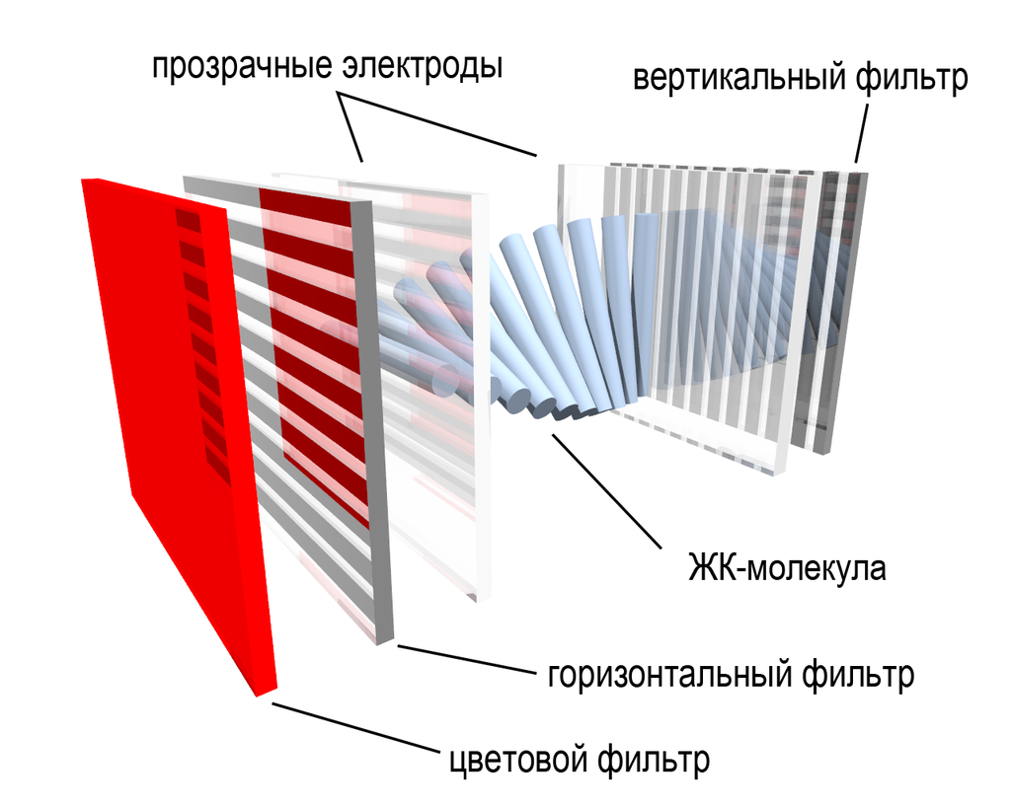
Принцип работы ЖК-монитора
Яркость пикселей ЖК-монитора меняется за счет изменения угла поворота жидких кристаллов под действием приложенного электрического поля
Кристаллы пропускают свет через поляризаторы, поэтому угол поворота кристалла «открывает» ячейку или «закрывает» ее для пропускаемого света
Notes:
Жидкокристаллические мониторы (LCD, Liquid Crystal Display) работают на основе управления светом с помощью жидких кристаллов.
LCD-мониторы используют светодиодную (LED) подсветку, расположенную за матрицей (прямое свечение) или по краям экрана (Edge LED).
Свет от подсветки проходит через первый поляризационный фильтр, который пропускает только волны с определенной ориентацией.
Пиксели экрана состоят из жидких кристаллов, находящихся между двумя прозрачными электродами. При подаче напряжения молекулы жидких кристаллов меняют свое положение, регулируя, сколько света пройдет через них.
Каждый пиксель состоит из трех субпикселей (красного, зеленого и синего — RGB).Интенсивность каждого субпикселя регулируется, формируя нужные цвета.
После прохождения через жидкие кристаллы свет проходит второй поляризационный фильтр, который либо блокирует его, либо пропускает, создавая изображение.

Slide 60
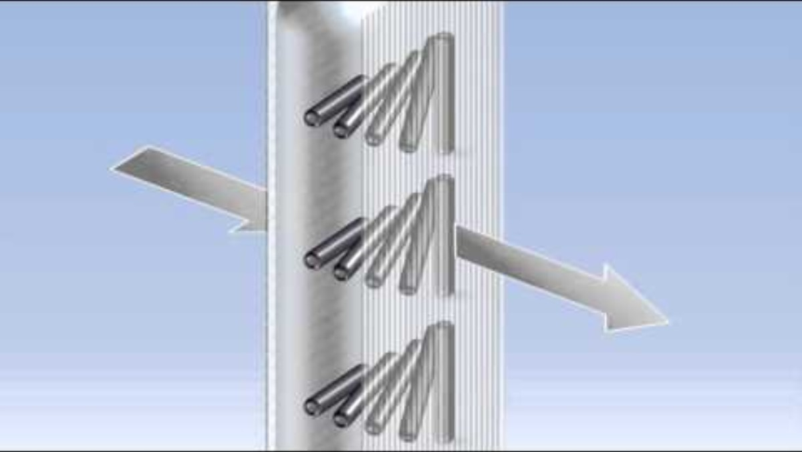

Как работает ЖК-монитор
https://youtu.be/rzUB976OFSM

Slide 61


LCD-матрица под микроскопом
https://www.youtube.com/watch?v=DVp2zQIDvlo

Slide 62

Видеоадаптер

Slide 63
Видеоадаптер
Устройство для обработки и вывода графики
Компоненты:
Графический процессор (GPU)
Видеопамять (VRAM)
Система охлаждения
Интерфейсы подключения
Выполняет вычисления, связанные с рендерингом 2D и 3D изображений, освобождая CPU от этих задач
Notes:
Видеоадаптер — это ключевой компонент компьютера, отвечающий за генерацию и обработку графики. Современные видеокарты значительно превосходят центральные процессоры по мощности в задачах, связанных с рендерингом. Их архитектура включает специализированные компоненты, которые обеспечивают высокую производительность.

Slide 64
Графический процессор
Основной вычислительный блок видеокарты
Использует параллельную архитектуру:
тысячи ядер работают параллельно
Современные модели поддерживают технологию Ray tracing
Может применяться для решения задач, не связанных с графикой
Параллельные вычисления
Машинное обучение
Симуляция физических явлений
Майнинг криптовалюты
Notes:
GPU (Graphics Processing Unit) – это устройство, специализированное для обработки графики и выполнения параллельных вычислений. Основной функцией GPU изначально было ускорение отрисовки графики в компьютерных играх и других графических приложениях. Однако, благодаря своей высокой вычислительной мощности и параллельной архитектуре, GPU также стали использоваться в других областях, таких как научные исследования, машинное обучение, обработка изображений и криптография.
Графический процессор (GPU) обладает многопоточной архитектурой, позволяющей выполнять огромное количество вычислений параллельно. Это делает его идеальным для обработки графики, моделирования и даже вычислений, связанных с искусственным интеллектом. Современные GPU поддерживают трассировку лучей (Ray Tracing), улучшая реалистичность графики.

Slide 65


How GPU Works
https://youtu.be/h9Z4oGN89MU

Slide 66
Параллельная архитектура GPU
Параллельная обработка данных
Высокая производительности при обработке графических данных
Поддержка API для выполнения общих вычислений
CUDA (NVIDIA)
OpenCL
Notes:
GPU спроектированы для обработки множества задач параллельно. Это особенно полезно в графических вычислениях, где требуется одновременная обработка большого количества графических элементов
GPU имеют высокую производительность при обработке графических данных, таких как треугольники, текстуры и шейдеры, что делает их идеальными для 3D-графики и видеоигр.
Некоторые GPU, такие как те, которые производит NVIDIA, поддерживают технологию CUDA (Compute Unified Device Architecture), которая позволяет использовать GPU для общего вычислительного программирования. OpenCL (Open Computing Language) - это открытый стандарт, который также позволяет использовать GPU для общих вычислений и поддерживается различными производителями GPU

Slide 67
Видеопамять
Буфер кадра
Хранит в цифровом формате растровое изображение, генерируемое и постоянно изменяемое графическим процессором и выводимое на экран монитора (или нескольких мониторов)
Данные для обработки 3D-графики
Полигональные сетки
Текстуры
Шейдеры
Видеоадаптером может использоваться также часть системной памяти компьютера
Notes:
Видеопамять играет критическую роль в производительности видеокарты, особенно в современных играх и графических приложениях. Она должна быть достаточно быстрой, чтобы передавать данные между GPU и экраном без задержек. Типы VRAM постоянно развиваются, повышая скорость обработки.

Slide 68

Архитектура компьютера с дискретной видеокартой
Notes:
На этом слайде показана типичная архитектура компьютера с дискретной видеокартой, то есть с отдельным GPU и собственной видеопамятью.
Слева у нас находится CPU и системная память (RAM). Процессор работает со своей памятью через контроллер памяти, кэш-иерархию и блок управления памятью — MMU. Для CPU системная память выглядит как единое виртуальное адресное пространство.
Справа — GPU с собственной графической памятью (VRAM). У видеокарты есть свой контроллер памяти, кэш-иерархия и аналог MMU — IOMMU. Для GPU видеопамять также представляется как собственное виртуальное адресное пространство.
Ключевой момент этой архитектуры — память CPU и GPU физически разделены. CPU напрямую не может работать с видеопамятью, а GPU — с системной памятью. Чтобы данные стали доступны другой стороне, их нужно явно копировать.
Обмен данными между CPU и GPU происходит по шине PCI Express. Это сравнительно быстрый, но всё равно узкий и высоколатентный канал по сравнению с доступом к «своей» памяти. Поэтому копирование данных между RAM и VRAM — дорогая операция, и в графике и вычислениях на GPU её стараются минимизировать.
Типичный сценарий работы выглядит так: CPU подготавливает данные — геометрию, текстуры, буферы — в системной памяти, затем копирует их в видеопамять по PCI Express, после чего GPU выполняет вычисления или рендеринг, работая уже со своей локальной памятью.
Эта архитектура объясняет, почему в компьютерной графике так важны:
управление памятью,
минимизация копирований,
и правильное распределение работы между CPU и GPU.
В дальнейшем мы будем не раз возвращаться к этой схеме, когда будем говорить о графическом конвейере, рендеринге и GPU-вычислениях.

Slide 69

Integrated graphics with partitioned main memory
Notes:
Теперь рассмотрим противоположный случай — интегрированную графику.
Здесь CPU и GPU находятся в одном чипе и используют общую системную память. Отдельной видеопамяти, как у дискретной видеокарты, в этом случае нет.
На схеме видно, что часть оперативной памяти выделяется под нужды GPU, но физически это та же самая RAM. И CPU, и GPU получают доступ к памяти через один и тот же контроллер памяти и системную шину.
При этом у CPU и GPU всё равно существуют раздельные виртуальные адресные пространства: CPU работает через MMU, GPU — через IOMMU. Но важное отличие от предыдущей архитектуры в том, что данные не нужно копировать между разными типами памяти.
Это означает, что:
отсутствуют дорогие копирования по PCI Express,
снижается задержка доступа к данным,
упрощается обмен информацией между CPU и GPU.
Однако у такой архитектуры есть и ограничения. CPU и GPU конкурируют за одну и ту же пропускную способность памяти, поэтому при высокой нагрузке производительность может снижаться. Кроме того, системная память обычно медленнее специализированной видеопамяти дискретных GPU.
Такая архитектура широко используется в ноутбуках, мобильных устройствах и энергоэффективных системах, где важны компактность и энергопотребление, а не максимальная графическая производительность.
Если сравнивать оба подхода:
дискретная графика выигрывает в пиковой производительности,
интегрированная — в простоте обмена данными и энергоэффективности.
Этот компромисс напрямую влияет на то, как мы проектируем графические приложения и выбираем алгоритмы.

Slide 70

Integrated graphics with unified main memory
Notes:
Это ещё один вариант архитектуры — интегрированная графика с унифицированной памятью.
Здесь, как и в предыдущем случае, CPU и GPU находятся на одном чипе и используют одну и ту же физическую системную память. Но ключевое отличие в том, что теперь у них не только общая память, но и единое виртуальное адресное пространство.
На схеме это показано как Unified virtual memory. Это означает, что одни и те же данные могут быть одновременно видны и CPU, и GPU без явного копирования и без ручного управления размещением.
CPU и GPU по-прежнему имеют собственные кэш-иерархии и блоки управления памятью — MMU и IOMMU, но они согласованы так, что обеспечивают когерентность доступа к памяти.
Практическое следствие этой архитектуры — существенное упрощение программирования. Разработчику не нужно явно переносить данные между CPU и GPU и следить за синхронизацией копий. GPU может напрямую работать с теми же структурами данных, что и CPU.
Однако физические ограничения остаются: CPU и GPU всё ещё делят одну пропускную способность системной памяти, поэтому по пиковой производительности такая архитектура уступает дискретным GPU с собственной видеопамятью.
Подобный подход используется в современных SoC, мобильных устройствах и некоторых настольных системах, и он хорошо показывает общий тренд развития — сближение CPU и GPU и упрощение модели памяти.

Slide 71
Работа видео-адаптера
Этапы рендеринга 3D графики
Обработка вершин и примитивов
Растеризация
Обработка пикселей
Для взаимодействия с адаптером служат API
Платформозависимые: Direct3D (Windows), Metal (iOS/MacOS)
Кроссплаформенные: Vulkan, OpenGL
API для вычислений:
CUDA, DirectCompute, OpenCL
Notes:
Видеоадаптер выполняет сложные операции рендеринга, преобразуя 3D-сцены в финальное изображение. Этот процесс включает несколько этапов, таких как обработка вершин, растеризация и пиксельная обработка. Для работы используются API, такие как DirectX и OpenGL. Шейдеры позволяют программно настраивать эффекты, а технологии CUDA и OpenCL используются для ускорения вычислений.

Slide 72
Видео-драйвер
Поставляется производителем видео-чипа, что позволяет наиболее полно и эффективно использовать возможности видеоадаптера
Загружается в процессе запуска ОС
Обеспечивает управление работой видеоадаптера путем программирования его регистров через порты ввода-вывода
Реализует поддержку высокоуровневых графических API
OpenGL, Direct3D, Vulkan, Metal

Slide 73
Хранение изображений в памяти компьютера

Slide 74
Буфер кадра
Все современные видеоадаптеры формируют растровое изображение, для хранения которой используется двухмерный массив пикселей, который располагается в видеопамяти
Этот участок памяти называется буфером кадра (Frame buffer)
Аппаратура может поддерживать переключение видимых страниц (double buffering)
Пока один буфер кадра отображается, второй заполняется изображением
Notes:
Основное хранилище пикселей изображения перед выводом на экран.
Каждому пикселю соответствует определенное количество бит (например, 24 бита для RGB или 32 бита с альфа-каналом).
Разрешение экрана влияет на размер буфера (например, Full HD (1920×1080) при 32 битах на пиксель ≈ 8,3 МБ).

Slide 75
Разрешение
Размер буфера кадра зависит от текущего разрешения – количества пикселей, отображаемых на экране
Типичные экранные разрешения:
1280*720
1920*1080
3840*2160
Чем больше разрешение, тем больше мелких деталей изображения видеоадаптер способен отобразить

Slide 76
Глубина цвета
Максимальное количество цветов, отображаемых в текущем графическом режиме
От глубины цвета зависит количество бит, требуемых для хранение информации о цвете пикселя
Типичная глубина цвета современных видеокарт - 24 или 32 бита
Это позволяет передать более 16 миллионов (2²⁴) различных цветовых оттенков
RGB888
RGBX
R10G12B10

Slide 77

Z-буффер (буфер глубины)
Хранит информацию о глубине (Z-координате) каждого пикселя для правильного отображения 3D-объектов
При выводе 3D объектов, глубина выводимого пикселя 3D объекта сравнивается с глубиной в буфере кадра. Пиксель выводится, если находится ближе ранее нарисованных

Slide 78

Буфер текстур
Используется для хранения текстур, применяемых к 3D-объектам
Современные видеокарты поддерживают компрессию текстур (например, S3TC, ASTC) для экономии памяти

Slide 79

Линейный буфер кадра

Slide 80
На практике всё сложнее
Текстуры могут храниться в сжатом формате и распаковываться налету
Изображения в GPU могут хранить пиксели нелинейно для эффективного использования кеш-памяти

Slide 81


2D Z-order curve (кривая Мортона)
Отображает 2D-координаты в 1D-индексы, чтобы соседние пиксели в пространстве были близки в памяти
Достигается за счёт чередования битов координат
$x=5={101}_{2}$
$y=3={011}_{2}$
Z-order код = ${011011}_{2}=27$
Notes:
Z-order curve (кривая Пеано-Хильберта, Z-мортон-кривая) используется для эффективного хранения и обработки двухмерных изображений в памяти. Она обеспечивает лучшее использование кэша процессора за счет пространственной локальности данных.
Обычное построчное (row-major) хранение приводит к плохому использованию кэша при обработке по столбцам.
При переходе между строками данные оказываются далеко друг от друга в памяти, что снижает кэш-хитрейт.
Кэш процессора работает быстрее при доступе к близким адресам, поэтому важно хранить данные так, чтобы они загружались блоками, соответствующими реальному использованию.
Z-кривая преобразует 2D-координаты в 1D-индексы таким образом, чтобы соседние пиксели в пространстве были близки в памяти.
Достигается за счет чередования битов координат:Например, для точки (𝑥, 𝑦):
x=1012x = 101_2x=1012​
y=0112y = 011_2y=0112​
Z-order код: 100011 (чередование битов: 100011)
Это создает фрактальную Z-последовательность, где точки, находящиеся рядом в 2D-пространстве, также расположены рядом в 1D-памяти.
Применение:
Текстуры в видеоиграх – оптимизация доступа при фильтрации и mipmapping’е.
Кэширование тайлов в картографических сервисах (Google Maps, OpenStreetMap).
Графические процессоры (GPU) – оптимизация работы с видеопамятью.

Slide 82
Вопросы?

